Slide 1
Chapitre 1 : Introduction Classique vs Quantique
Par François Dion

Slide 2
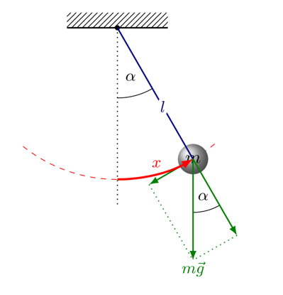
Classique

Slide 3
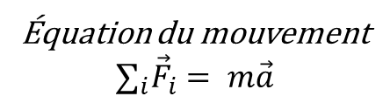
Classique
Équation du mouvement
$$∑_{i}{\vec{F}}_{i}= m\vec{a}$$

Slide 4
Classique

Slide 5
Classique Vs Quantique
???

Slide 6
Classique Vs Quantique
???
50%

Slide 7
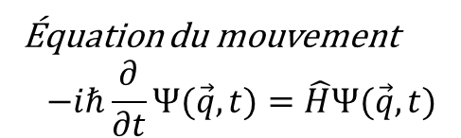


Classique Vs Quantique
$$\vec{F}$$
???
$${\vec{q},\vec{p}, t}_{0}$$
50%
Équation du mouvement
$$−iℏ\frac{∂}{∂t}Ψ(\vec{q},t)=\hat{H}Ψ(\vec{q},t)$$

Slide 8
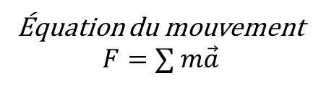
Classique Vs Quantique
$$\vec{F}$$
???
$${\vec{q},\vec{p}, t}_{0}$$
35%
Équation du mouvement
$$F=∑ m\vec{a}$$
Équation du mouvement
$$−iℏ\frac{∂}{∂t}Ψ(\vec{q},t)=\hat{H}Ψ(\vec{q},t)$$

